Slide 1
Da bi pokrenuo/la prezentaciju pritisni:

Slide 2
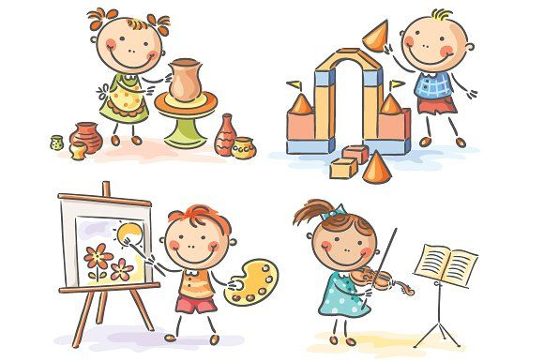
Produženi boravak

Slide 3
15.04.2020.
Srijeda

Slide 4
TZK
Danas sam ti za tjelesnu aktivnost pripremila yogu za djecu!
Na idućim slajdovima nalaze se sličice.
Svaku pozu napravi i ti!
Svaku pozu zadrži dok štoperica na slajdu odbroji 15 sekundi.

Slide 10
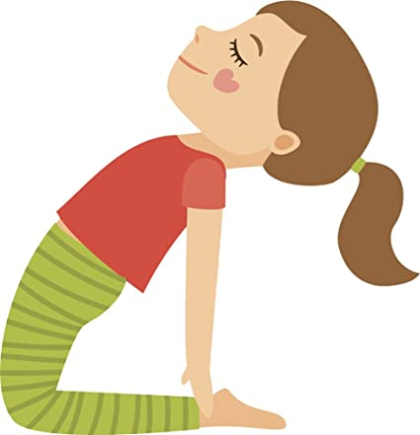

Slide 11
Napravi i na drugu nogu!

Slide 12
Napravi i na drugu nogu!

Slide 13
Napravi i na drugu stranu!

Slide 14
Kreativan rad
Za današnji rad, potreban ti je list novina, flomasteri ili bojice.
hscukan2@gmail.com
Molim te da mi pošalješ svoj rad!

Slide 15
Lov na životinjsku abecedu
Upute:
Složi ovakvu tablicu s nekoliko redaka (npr.10)
Odaberi nekoliko slova abecede
Popunite tablicu
Pročitajte napisano i upišite bodove
Bodovi: 2 boda za svaku napisanu riječ
1 bod ako imate napisanu istu riječ 0 bodova ako nisi napisao riječ
Ponovite iste korake za ostala slova!
I evo jedne igre koju možeš zaigrati sa svojim ukućanima!
SLOVO | ŽIVOTINJA
B | BIK
R | RAK
O | …
C | …

